Slide 2
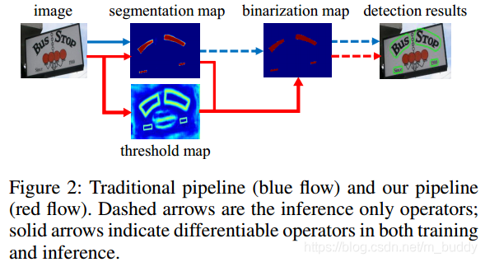
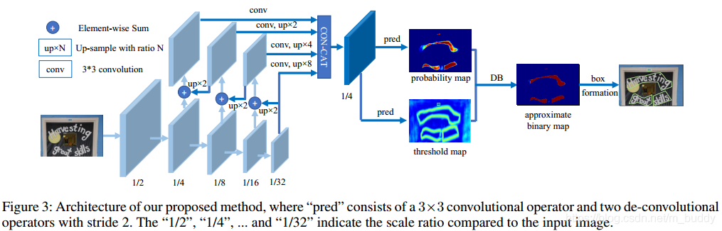
DBNet
https://blog.csdn.net/m_buddy/article/details/103285989
https://blog.csdn.net/xz1308579340/article/details/106579349/
https://zhuanlan.zhihu.com/p/94677957

Slide 3
二值化操作
自适应阈值与膨胀卷积
标注生成
网络的损失函数
网络输出
probability map，w*h*1 ，代表像素点是文本的概率
threshold map， w*h*1 ，每个像素点的阈值
binary map，w*h*1 ，由1,2计算得到，计算公式为DB公式
loss函数

Slide 4
Contour https://zhuanlan.zhihu.com/p/135399747 https://blog.csdn.net/xiao_xian_/article/details/106851643
在文字检测方法中，最终的检测结果中很容易出现误检，抑制误检会提升算法性能。
文本的尺度变化较为大，使得模型在学习过程中不利于很好的学习。

Slide 5
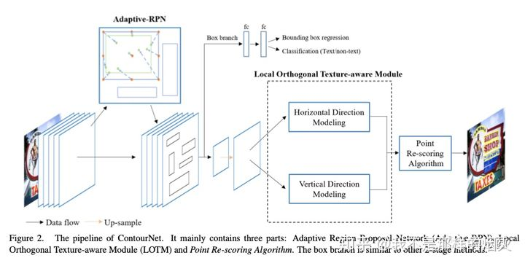
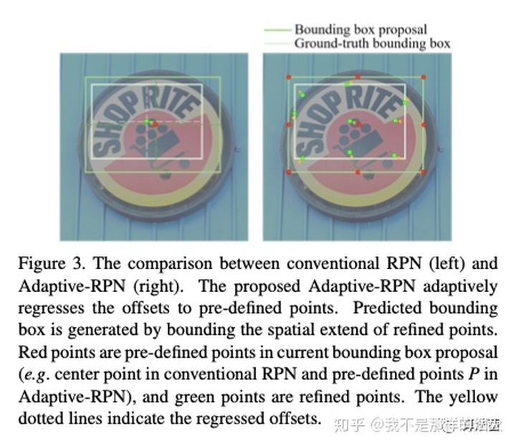
以上是网络结构图，主要的部件：Adaptive-RPN, LOMO(分割部分)。
网络的基础结构为FPN，
首先利用Adaptive-RPN得到第一阶段refined得到的proposals，
接着利用deformable-ROI针对proposals进行特征提取，第二阶段bbox-regression以及classification与常见faster-rcnn类似。
deformable-ROI得到的特征输入LOMO进行上采样(这里类似mask-rcnn)，分为水平与竖直方向预测边缘，得到两个方向的分割图，进行Re-scoring得到最终的预测结果。接下来需要搞清楚以下模块：
Adaptive-RPN
LOMO
Re-scoring
Adaptive-RPN

Slide 6
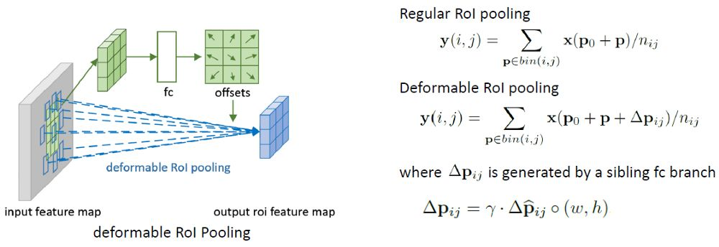
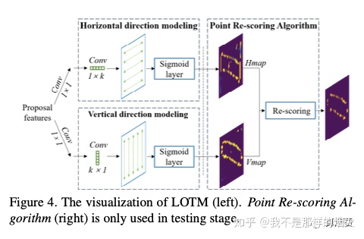

Deformable ROI Pooiing
LOMO
对ROI-feature分别进行conv1x1通道变换以及1xk，kx1两个方向的卷积，得到两个方向的特征图预测轮廓。这里由于真值为distance-transform得到的map，避免对值变化敏感，进行归一化，网络预测值为[0, 1]。对于这部分分割loss，如下图所示：
LOMO对每一个文本实例预测两张分割图。在传统图像处理算法中，sobel算子用来计算物体的边缘：该算子包含两组3x3的矩阵，分别为横向及纵向，将之与图像作平面卷积，即可分别得出横向及纵向的亮度差分近似值。作者想用网络在学习这个算子，如何做呢？想让网络学习什么，就给网络定什么样的目标。作者这里利用distance-transform获取文本的边缘信息，作为网络预测的水平与竖直方向的label。
这里为加权二分类的交叉熵，因为轮廓点在图中属于少量样本，存在正负样本不均衡，因此对正样本进行加大权重，负样本减少全总。

Slide 7
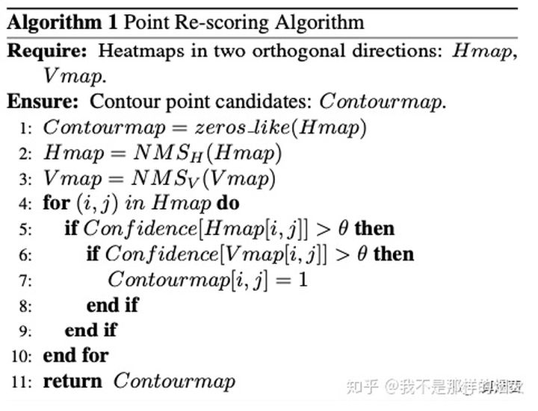
Point Re-scoring Algorithm
在得到水平与竖直两个方向的轮廓点分割图后，作者对两张图进行re-scoring达到抑制FP的作用。
1. 首先对两个分割图进行NMS，其实就是卡阈值得到对应的高概率区域
2. 对于水平方向map中的每个点，如果竖直方向map中对应位置的点高于阈值theta，那么在Contourmap中将该位置标记为1.
将以上部分拼起来的网络结构可以看成是类Mask-RCNN的方法，改进RPN部分为基于IOUloss，目的是为了获取更为准确的proposals。得到proposal之后，faster-rcnn head进行box回归以及分类，同时对于预测为正类的box进行contour的分割，达到检测任意形状文本的效果。

Slide 8
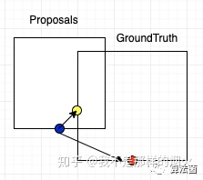
1. 关于IOULoss和Adaptive-RPN
IOULoss很多方法已经证明其的有效性，文章针对文字检测选取IOULoss其实算基本操作，这块唯一的创新点称之为Adaptive-RPN, 文章将anchor拆分至9个点或者5个点，预测与真值对应位置点的偏移，这个操作存在未必最优的情况，容易导致训练loss的波动：
蓝色点本应与红点计算offset，但是此时黄色点距离其最近，此时模型预测蓝色点到黄色点的offset为最佳。此类情况容易导致loss的波动
2. 关于LOMO与Re-scoring
文章引入分割部分，目的是为了检测任意形状文本。这里没有做类似Mask-RCNN的做法直接分割文本区域，而是直接分割文本轮廓区域。轮廓区域的表示没有使用0-1表示，而是使用距离变换的值，这部分与DB对边界的定义一致。目的是为了将轮廓线预测为高阈值区域。Re-scoring可以认为是对区域的投票，进而减少FP。

Slide 9
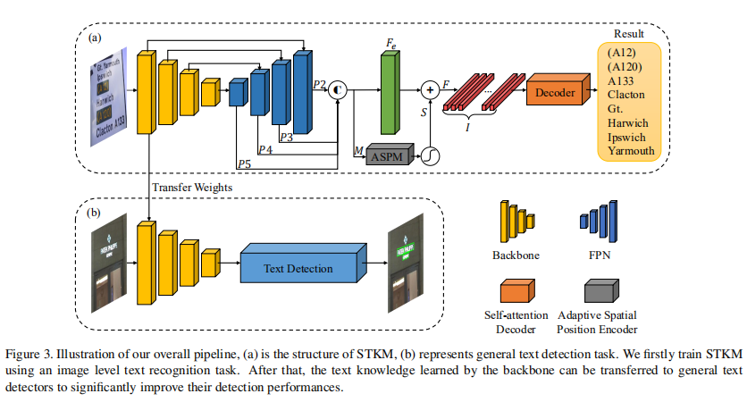
STKM
STKM旨在通过文本识别任务将丰富的文本先验知识挖掘成预先训练的模型。

Slide 11
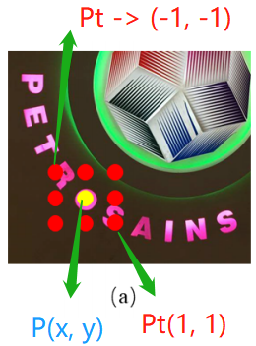
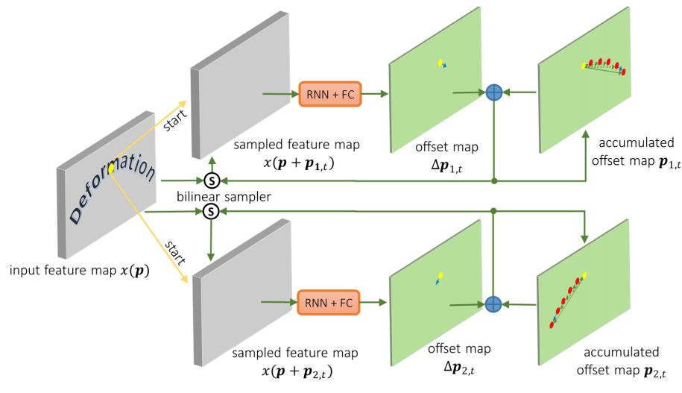

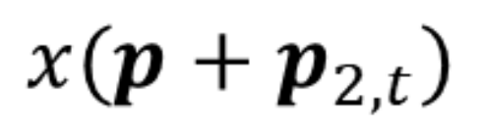
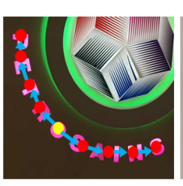


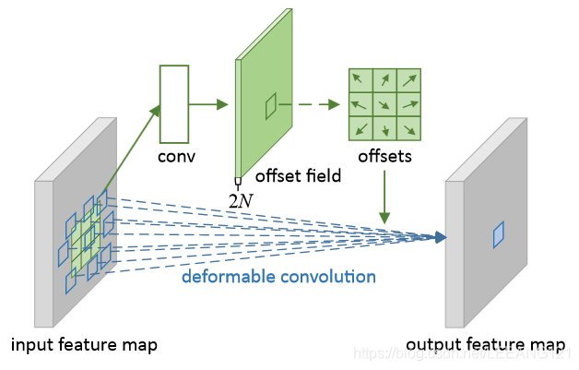
SDM
1.
p_{t} 基于当前采样中点P的坐标偏移量
2.
采样顺序以起始点为中心，向两边拓展
3.
表示当前的二维偏移量
4.
P_{d,} _{t+1} 基于前一步的采样位置P_{d,t}
T= 5
DCN
个人认为 SDM模块 主要作用学习 二维偏移量，
可看作 一种特殊的 条状的DCN（可变形卷积）

